Slide 1
Тема урока: «Виды облаков и атмосферные осадки»
Подготовила учитель географии МБОУ СОШ № 10
Тимашевского района ст. Медведовская
Евдокимова Екатерина Алексеевна

Slide 2
???Отгадайте загадки???
Без крыльев летят, без ног бегут, без паруса плывут?
Облака
Вечером-водой, ночью-водой, а утром-в небеса?
Дождь
С неба-звездой, в ладошку-водой?
Снег
Падает горошком, скачет по дорожкам?
Град
Вечером наземь слетает, ночь на земле пребывает, утром опять улетает?
Роса

Slide 3
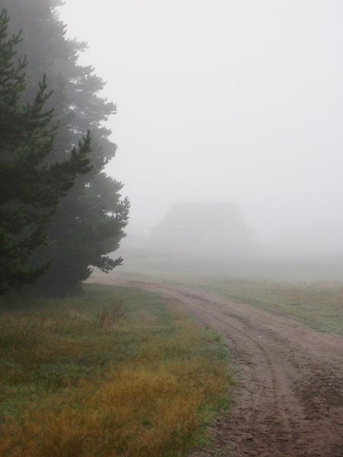
Туман
Облака

Slide 4
Облако-это туман, только образуется он не у поверхности Земли, а на какой-то высоте.

Slide 5
Кучевые облака

Slide 6
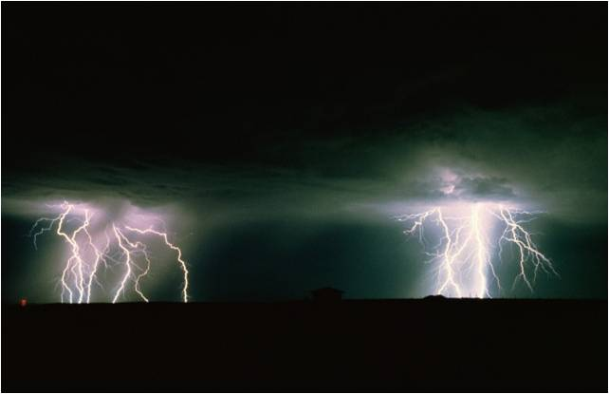
Кучево–дождевые и ливневые

Slide 7
Перистые облака

Slide 8
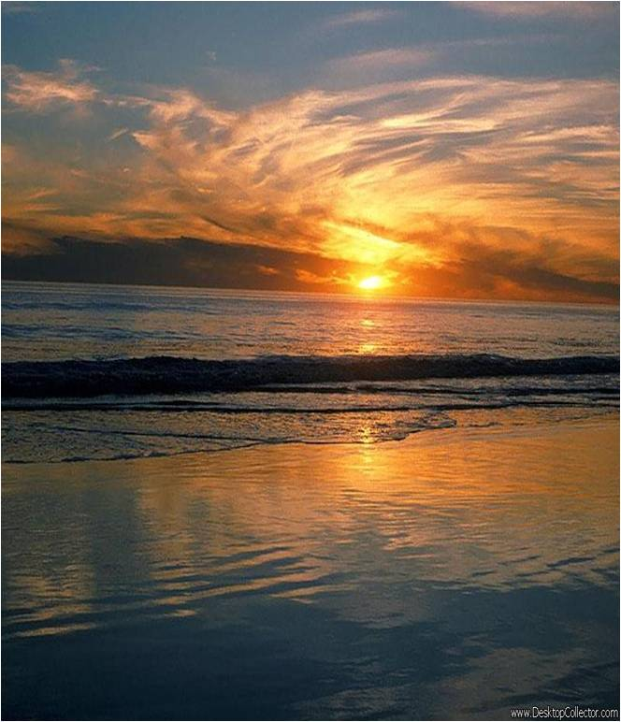
Слоистые облака

Slide 9
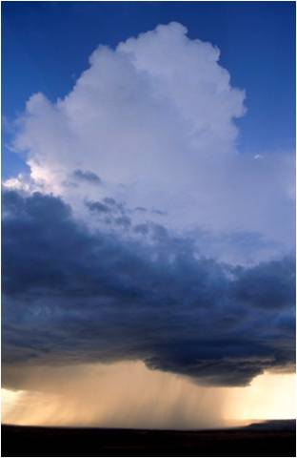
Слоисто-кучевые

Slide 10
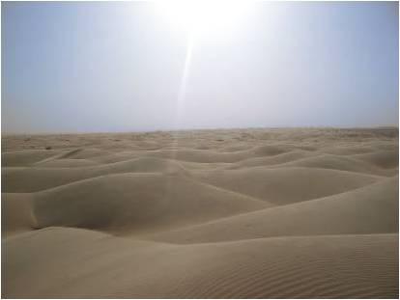
Самое безоблачное место на Земле
Юма (Аризона, США) – 90%
дней в году солнечные
Восточная Сахара (Африка) –
97% солнечных дней

Slide 11
Осадки-вода в жидком или твердом виде, выпадающая из облаков или выделяющаяся из воздуха на охлажденных поверхностях.

Slide 12
Дождь

Slide 13
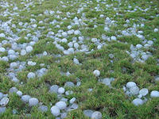
Град

Slide 14
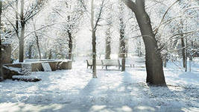
Снег

Slide 15
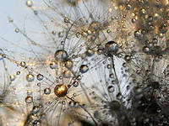
Роса

Slide 16
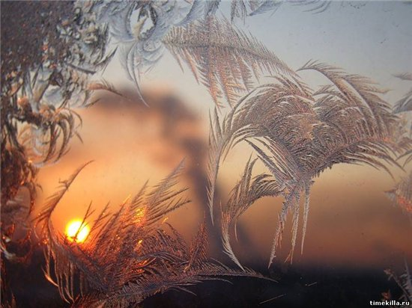
Иней

Slide 17
Осадкомер
Ведро
Специальная
защита
Столб

Slide 18
Диаграмма годового количества осадков

Slide 19
Заполните схему
Облака
Кучевые
Слоистые
Перистые
Образуются на высоте
2-3 км
Не более 2 км
7-10 км
Приносят
Снег,
Плохую погоду
Дождь,
град
Длительные
дожди

Slide 20
Домашнее задание:
§ 41, вопросы после параграфа.
Ребята, а кто хочет получить “5”, напишите рассказ на тему “Я – снежинка”, “Я – градинка”, “Я – капелька дождя”.

